Slide 1


TIẾNG VIỆT
LỚP 4

Slide 2



Văn hay chữ tốt
Tập đọc

Slide 3
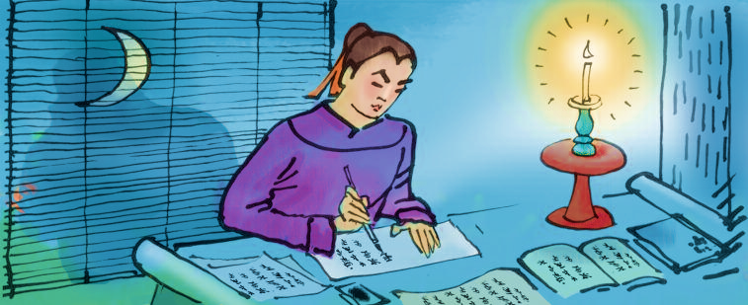
Văn hay chữ tốt
Theo TRUYỆN ĐỌC 1 (1995)

Slide 4
Văn hay chữ tốt
Thuở đi học, Cao Bá Quát viết chữ rất xấu nên nhiều bài văn dù hay vẫn bị thầy cho điểm kém.
Một hôm, có bà cụ hàng xóm sang khẩn khoản:
- Gia đình già có một việc oan uổng muốn kêu quan, nhờ cậu viết giúp cho lá đơn, có được không?
Cao Bá Quát vui vẻ trả lời:
- Tưởng việc gì khó, chứ việc ấy cháu xin sẵn lòng.
Lá đơn viết lí lẽ rõ ràng, Cao Bá Quát yên trí quan sẽ xét nỗi oan cho bà cụ. Nào ngờ, chữ ông xấu quá, quan đọc không được nên thét lính đuổi bà ra khỏi huyện đường. Về nhà, bà kể lại câu chuyện khiến Cao Bá Quát vô cùng ân hận. Ông biết dù văn hay đến đâu mà chữ không ra chữ cũng chẳng ích gì. Từ đó, ông dốc hết sức luyện viết chữ sao cho đẹp.
Sáng sáng, ông cầm que vạch lên cột nhà luyện chữ cho cứng cáp. Mỗi buổi tối, ông viết xong mười trang vở mới chịu đi ngủ. Chữ viết đã tiến bộ, ông lại mượn những cuốn sách chữ viết đẹp làm mẫu để luyện nhiều kiểu chữ khác nhau.
Kiên trì luyện tập suốt mấy năm, chữ ông mỗi ngày một đẹp. Ông nổi danh khắp nước là người văn hay chữ tốt.
Theo TRUYỆN ĐỌC 1 (1995)

Slide 5
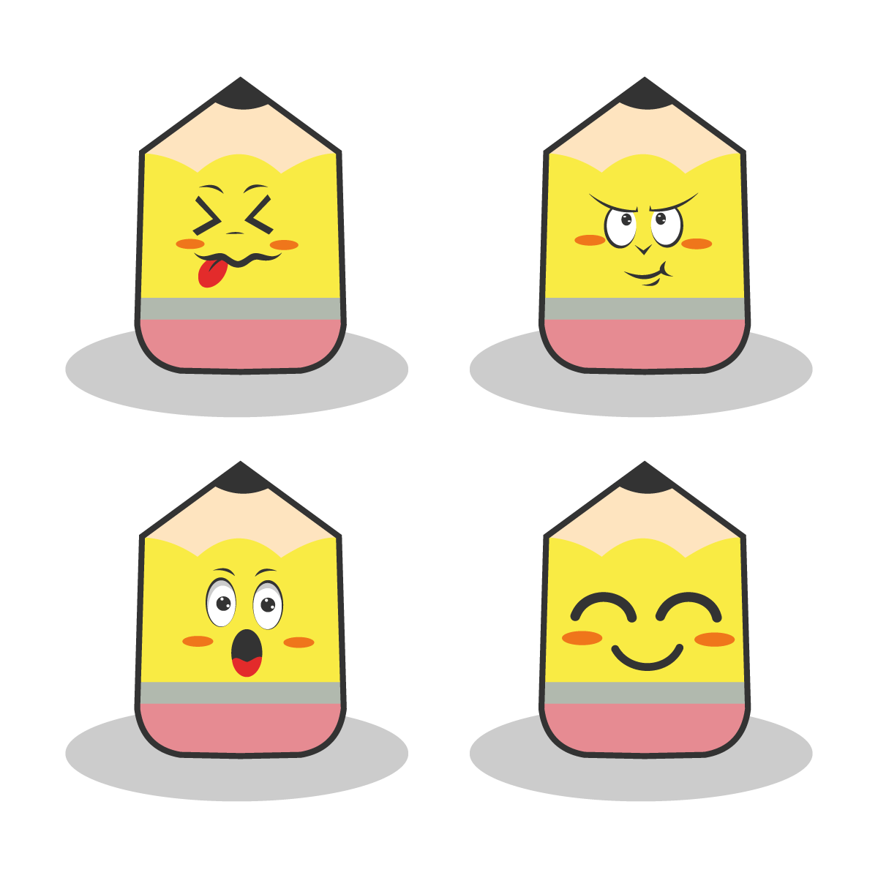
CHIA ĐOẠN
CHIA ĐOẠN
Đoạn 1: Từ đầu … cháu xin sẵn lòng.
Đoạn 2: Lá đơn … sao cho đẹp.
Đoạn 3: Phần còn lại.

Slide 6
Văn hay chữ tốt
Thuở đi học, Cao Bá Quát viết chữ rất xấu nên nhiều bài văn dù hay vẫn bị thầy cho điểm kém.
Một hôm, có bà cụ hàng xóm sang khẩn khoản:
- Gia đình già có một việc oan uổng muốn kêu quan, nhờ cậu viết giúp cho lá đơn, có được không?
Cao Bá Quát vui vẻ trả lời:
- Tưởng việc gì khó, chứ việc ấy cháu xin sẵn lòng.
Lá đơn viết lí lẽ rõ ràng, Cao Bá Quát yên trí quan sẽ xét nỗi oan cho bà cụ. Nào ngờ, chữ ông xấu quá, quan đọc không được nên thét lính đuổi bà ra khỏi huyện đường. Về nhà, bà kể lại câu chuyện khiến Cao Bá Quát vô cùng ân hận. Ông biết dù văn hay đến đâu mà chữ không ra chữ cũng chẳng ích gì. Từ đó, ông dốc hết sức luyện viết chữ sao cho đẹp.
Sáng sáng, ông cầm que vạch lên cột nhà luyện chữ cho cứng cáp. Mỗi buổi tối, ông viết xong mười trang vở mới chịu đi ngủ. Chữ viết đã tiến bộ, ông lại mượn những cuốn sách chữ viết đẹp làm mẫu để luyện nhiều kiểu chữ khác nhau.
Kiên trì luyện tập suốt mấy năm, chữ ông mỗi ngày một đẹp. Ông nổi danh khắp nước là người văn hay chữ tốt.
Theo TRUYỆN ĐỌC 1 (1995)

Slide 7

LUYỆN ĐỌC
LUYỆN ĐỌC
khẩn khoản
oan uổng
sẵn lòng
dốc sức

Slide 8


GIẢI NGHĨA TỪ
GIẢI NGHĨA TỪ
khẩn khoản
tha thiết, nài nỉ người khác chấp nhận yêu cầu của mình

Slide 9
GIẢI NGHĨA TỪ
GIẢI NGHĨA TỪ
ân hận
băn khoăn, day dứt và tự trách mình về việc không hay xảy ra

Slide 10
GIẢI NGHĨA TỪ
GIẢI NGHĨA TỪ
huyện đường
nơi làm việc của quan huyện trước đây.

Slide 11
GIẢI NGHĨA TỪ
GIẢI NGHĨA TỪ
oan uổng
bị thiệt thòi mà không phải do lỗi của mình

Slide 12

LUYỆN ĐỌC NHÓM

Slide 13


TÌM HIỂU BÀI
TÌM HIỂU BÀI
Vì sao Cao Bá Quát thường bị điểm kém?
Cao Bá Quát thường bị điểm kém vì chữ viết rất xấu cho dù bài văn của ông viết rất hay.

Slide 14
Sự việc gì xảy ra đã làm Cao Bá Quát phải ân hận?
Cao Bá Quát đã viết đơn cho bà cụ hàng xóm để kêu oan. Nhưng trong lá đơn ấy, tuy lí lẽ rõ ràng nhưng chữ viết xấu quá, quan đọc không được bèn thét lính đuổi bà cụ ra khỏi công đường. Sự việc ấy xảy ra đã làm cho Cao Bá Quát ân hận. Và ông mới thấm thía rằng: “dù văn hay đến đâu mà chữ xấu cũng chẳng ích gì !”.

Slide 15
Cao Bá Quát quyết chí luyện viết chữ như thế nào?
Cao Bá Quát đã quyết chí luyện viết chữ rất công phu, tỉ mỉ và có phương pháp. Lúc đầu, sáng nào ông cũng cầm que vạch lên cột nhà luyện cách viết nét “sổ thẳng” cho cứng cáp. Tối nào, ông cũng tập viết, viết xong mười trang vở, ông mới đi ngủ. Khi chữ viết đã tiến bộ, ông mượn những cuốn sách chữ viết đẹp làm mẫu để luyện nhiều kiểu chữ khác nhau. Ông đã luyện tập bền bỉ, kiên trì và có phương pháp khoa học như thế trong suốt mấy năm trời, cuối cùng ông nổi danh khắp nước là một người “văn hay chữ tốt”.

Slide 16
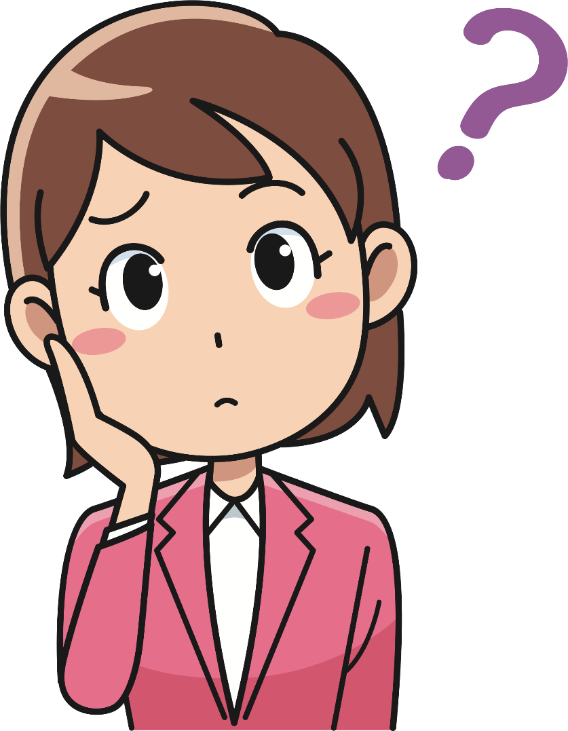
Tìm đoạn mở bài, thân bài, kết bài của truyện.

Slide 17

Mở bài:
Thuở đi học, Cao Bá Quát viết chữ rất xấu nên nhiều bài văn dù hay vẫn bị thầy cho điểm kém.
Từ thuở đi học, chữ viết xấu đã gây bất lợi cho Cao Bá Quát.

Slide 18

Thân bài:
Một hôm, có bà cụ hàng xóm sang … Chữ viết đã tiến bộ, ông lại mượn những cuốn sách chữ viết đẹp làm mẫu để luyện nhiều kiểu chữ khác nhau.
Do ân hận vì chữ viết xấu của mình khiến nỗi oan của bà cụ hàng xóm không giải tỏa được, Cao Bá Quát quyết tâm luyện viết chữ đẹp.

Slide 19

Kết bài:
Kiên trì luyện tập suốt mấy năm, chữ ông mỗi ngày một đẹp. Ông nổi danh khắp nước là người văn hay chữ tốt.
Kết cục Cao Bá Quát đã thành công, nổi tiếng là người văn hay chữ tốt.

Slide 20

NỘI DUNG BÀI HỌC
Nội dung bài học
Ca ngợi tính kiên trì, quyết tâm sửa chữ viết xấu của Cao Bá Quát. Sau khi hiểu được chữ xấu rất có hại, Cao Bá Quát đã bền bỉ rèn luyện và trở thành người nổi tiếng văn hay chữ tốt.

Slide 21
LUYỆN ĐỌC DIỄN CẢM
LUYỆN ĐỌC DIỄN CẢM
Thuở đi học, Cao Bá Quát viết chữ rất xấu nên nhiều bài văn dù hay vẫn bị thầy cho điểm kém.
Một hôm, có bà cụ hàng xóm sang khẩn khoản:
- Gia đình già có một việc oan uổng muốn kêu quan, nhờ cậu viết giúp cho lá đơn, có được không?
Cao Bá Quát vui vẻ trả lời:
- Tưởng việc gì khó, chứ việc ấy cháu xin sẵn lòng.
/

Slide 22
Văn hay chữ tốt
Đoạn 1: Đọc chậm.
Thuở đi học, Cao Bá Quát viết chữ rất xấu nên nhiều bài văn dù hay vẫn bị thầy cho điểm kém.
Một hôm, có bà cụ hàng xóm sang khẩn khoản:
- Gia đình già có một việc oan uổng muốn kêu quan, nhờ cậu viết giúp cho lá đơn, có được không?
Cao Bá Quát vui vẻ trả lời:
- Tưởng việc gì khó, chứ việc ấy cháu xin sẵn lòng.
Lá đơn viết lí lẽ rõ ràng, Cao Bá Quát yên trí quan sẽ xét nỗi oan cho bà cụ. Nào ngờ, chữ ông xấu quá, quan đọc không được nên thét lính đuổi bà ra khỏi huyện đường. Về nhà, bà kể lại câu chuyện khiến Cao Bá Quát vô cùng ân hận. Ông biết dù văn hay đến đâu mà chữ không ra chữ cũng chẳng ích gì. Từ đó, ông dốc hết sức luyện viết chữ sao cho đẹp.
Sáng sáng, ông cầm que vạch lên cột nhà luyện chữ cho cứng cáp. Mỗi buổi tối, ông viết xong mười trang vở mới chịu đi ngủ. Chữ viết đã tiến bộ, ông lại mượn những cuốn sách chữ viết đẹp làm mẫu để luyện nhiều kiểu chữ khác nhau.
Kiên trì luyện tập suốt mấy năm, chữ ông mỗi ngày một đẹp. Ông nổi danh khắp nước là người văn hay chữ tốt.
Đoạn 2: Nhanh hơn để thể hiện ý chí quyết tâm luyện chữ bằng được của Cao Bá Quát.
Đoạn 3: Đọc với giọng sảng khoái.
Theo TRUYỆN ĐỌC 1 (1995)

Slide 23

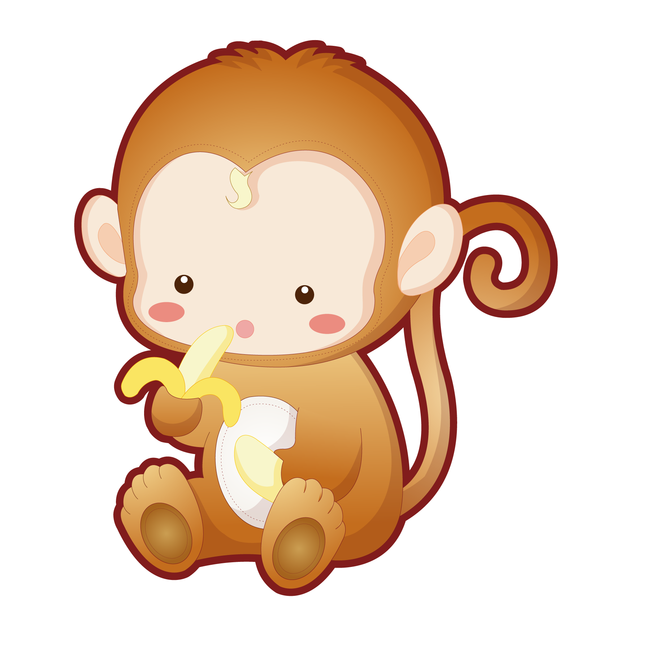
DẶN DÒ
Luyện đọc diễn cảm cả bài
Xem trước bài: Chú Đất Nung

Slide 24

CHÚC CON HỌC TỐT
Yenvu

